Slide 1
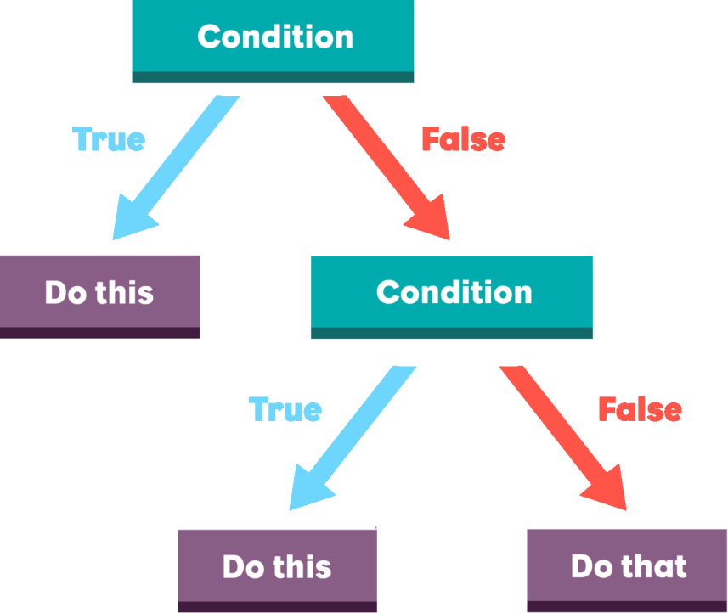

Вложени условни конструкции
Вложени if конструкции и по-сложни логически условия
СофтУни
Преподавателски екип
http://softuni.bg
Софтуерен университет

Slide 2
Имате въпрос?
sli.do #pb-april

Slide 3

Съдържание
Преговор
Дебъгване
Вложени условни конструкции
По-сложни проверки
Логическо "и", "или", отрицание и приоритет на условия
Решаване на изпитни задачи

Slide 4

Преговор

Slide 5
Преговор
1. Коя променлива е наименувана правилно?
saved_money
SavedMoney
спестениПари
spesteniPari4ki

Slide 6
Преговор
2. Каква стойност ще присвои променливата "is_greater":
is_greater = (5 + 3) > (3 + 4)
True
False
8
15

Slide 7
Преговор
3. Какво ще се отпечата на конзолата, ако изпълним следната логическа проверка:
if "caseSensitive" == "CaseSensitive":
print("Svetlin")
else:
print("Petar")
Error
Svetlin
No output
Petar

Slide 8
Преговор
4. Какъв ще е резултатът от изпълнението на следната програма:
print(123456 % 100 == 56)
True
False
56
Error

Slide 9
Преговор
5. Какво ще се отпечата на конзолата, ако изпълним следната логическа проверка:
role = "Administrator"
if role != "Administrator":
print("No permission")
else:
print("Welcome")
"Welcome"
No permission
No output
Compile time error

Slide 10

Дебъгване
Прости операции с дебъгер

Slide 11
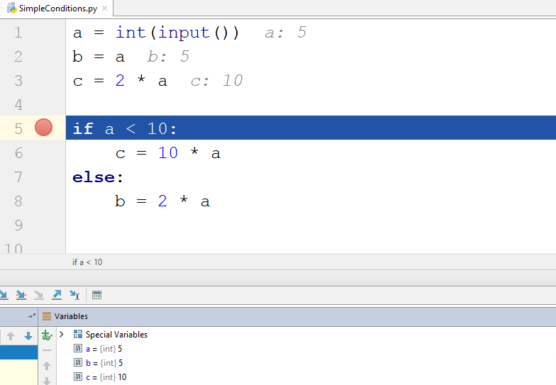
Дебъгване
Процес на проследяване на изпълнението на
програмата
Това ни позволява да откриваме грешки (бъгове)
Breakpoint

Slide 12
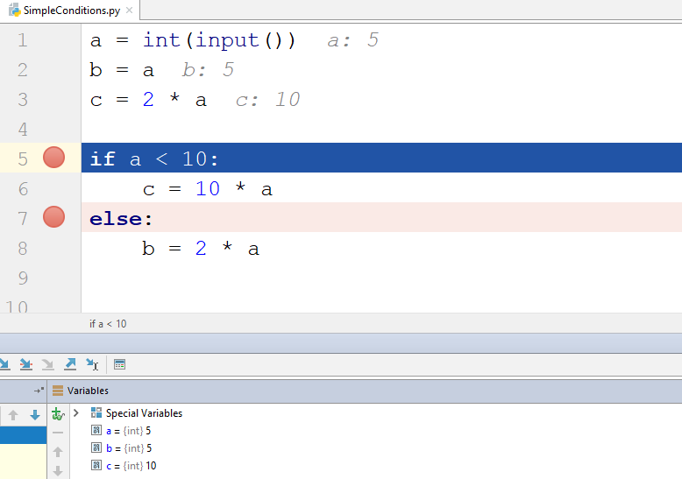
Дебъгване във PyCharm
Натискане на [Shift + F9] ще стартира програмата в debug режим
Можем да преминем към следващата стъпка с [F8]
Можем да създаваме [Ctrl + F8] стопери – breakpoints
До тях можем директно да стигнем използвайки [F9]
Breakpoint
Breakpoint

Slide 13

Вложени условни конструкции

Slide 14
Вложени проверки
Само при изпълнение на първото условие се преминава към вложената проверка:
if condition1:
print('condition1 valid')
if condition2:
print('condition2 valid')
else:
print('condition2 not valid')
Вложена if конструкция

Slide 15

Обръщение според възраст и пол – условие
Напишете програма, която:
Чете от потребителя:
Възраст
Пол
Принтира обръщение според въведените данни, както е показано на схемата (в следващия слайд)
Примерен вход и изход:
12
f
16
m
Miss
Mr.

Slide 16
Read input
true
false
gender equals 'f'
true
age < 16
false
true
false
age < 16
Print "Miss"
Print "Ms."
Print "Master"
Print "Mr."
Тестване на решението: https://judge.softuni.bg/Contests/Compete/Index/1013#0

Slide 17

Квартално магазинче – условие
Напишете програма, която:
Чете от потребителя:
Име на продукт
Град
Количество
Пресмята цената му спрямо таблицата:
Град/продукт | coffee | water | beer | sweets | peanuts
Sofia | 0.50 | 0.80 | 1.20 | 1.45 | 1.60
Plovdiv | 0.40 | 0.70 | 1.15 | 1.30 | 1.50
Varna | 0.45 | 0.70 | 1.10 | 1.35 | 1.55

Slide 18
Квартално магазинче – условие (2)
Примерен вход и изход:
coffee
Varna
2
peanuts
Plovdiv
1
beer
Sofia
6
0.9
1.5
7.2
Тестване на решението: https://judge.softuni.bg/Contests/Compete/Index/1013#1

Slide 19

Read input
price = 0
true
town == "Sofia"
false
true
false
Check the other cities
and products
product == "beer"
price = 1.20
Check the other products
and set price

Slide 20
По-сложни проверки
if elif
…
else
Булеви оператори

Slide 21
Булеви оператори
Оператори, които комбинират или изключват условия
Връщат булеви резултат (True или False)
"and" - И
"or" - ИЛИ
"not" - ОТРИЦАНИЕ
true
true
false
true
false
Вярност на двете условия
Вярност на
едното или на другото
условие
Отрицание на условие

Slide 22
Логическо "И"
Проверява изпълнението на няколко условия едновременно
Пример: проверка дали число е едновременно:
по-голямо от 5 и по-малко от 10
четно
and
a = int(input())
if a > 5 and x < 10 and a % 2 == 0: …

Slide 23
Число в интервала - условие
Напишете програма, която:
Проверява дали въведеното число от потребителя е в интервала [-100, 100] и е различно от 0
Извежда "Yes", ако е в интервала и различно от 0, или "No" ако е извън тях.
Примерен вход и изход:
-25
Yes
0
No
25
Yes

Slide 24
Число в интервала - решение
number = int(input())
if -100 <= number <= 100 and number != 0:
print("Yes")
else:
print("No")
Тестване на решението: https://judge.softuni.bg/Contests/Compete/Index/1013#2

Slide 25
Логическо "ИЛИ"
Проверява дали е изпълнено поне едно измежду няколко условия
Пример: проверка дали въведената дума е:
"Example" или "Demo"
OR
word = input()
if input == "Example" or input == "Demo": …

Slide 26
Плод или зеленчук - условие
Напишете програма, която:
Проверява дали въведеният вход от потребителя е плод или зеленчук измежду изброените:
Плодове: banana, apple, kiwi, cherry, lemon, grapes
Зеленчуци: tomato, cucumber, pepper, carrot
Извежда "vegetable","fruit" или "unknown"
Примерен вход и изход:
lemon
fruit
carrot
vegetable
java
unknown

Slide 27
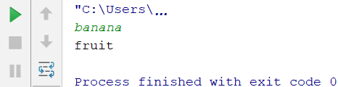
Плод или зеленчук - решение
product = input()
if product == "banana" or product == "apple":
# Check other fruits
print("fruit")
elif product == "tomato" or product == "cucumber":
# Check other vegetables
print("vegetable")
else:
print("unknown")
Тестване на решението: https://judge.softuni.bg/Contests/Compete/Index/1013#3

Slide 28
Плод или зеленчук - решение
food = input()
if food == "banana" or food == "apple" or food == "kiwi" or food == "cherry" or food == "lemon" or food == "grapes":
print("fruit")
elif food == "tomato" or food == "cucumber" or food == "pepper" or food == "carrot":
print("vegetable")
else:
print("unknown")
Тестване на решението: https://judge.softuni.bg/Contests/Compete/Index/1013#3

Slide 29
Приоритет на условия
Чрез скоби ( ) можем да приоритизираме условия
a = 50
b = 200
c = 300
if (a >= 100 and b <= 200) or (c + b >= 300 and c <= 400):
print("Yes") # Yes
if a >= 100 and (b <= 200 or c + b >= 300) and c <= 400:
print("Yes") # No output

Slide 30
Логическо отрицание
Проверява дали не е изпълнено дадено условиe
Пример:
Проверка дали число е по-голямо от 10 и е четно:
valid = (number > 10) and (number % 2 == 0)
if not valid:
print("Invalid")
NOT

Slide 31

По-сложни проверки
Решаване на задачи в клас(лаб)

Slide 32



Магазин за плодове - условие
Напишете програма, която:
Чете потребителски вход:
Продукт
Ден
Количество
Извежда сумата, която трябва да се заплати според деня и продукта

Slide 33
Магазин за плодове - условие (2)
В работни дни продава на следните цени:
В почивни дни цените са по-високи:
Примерен вход и изход:
плод | banana | apple | orange | grapefruit | kiwi | pineapple | grapes
цена | 2.50 | 1.20 | 0.85 | 1.45 | 2.70 | 5.50 | 3.85
плод | banana | apple | orange | grapefruit | kiwi | pineapple | grapes
цена | 2.70 | 1.25 | 0.90 | 1.60 | 3.00 | 5.60 | 4.20
apple
Tuesday
2
orange
Sunday
3
2.40
2.70

Slide 34
Магазин за плодове - решение
if day == 'saturday' or day == 'sunday':
if fruit == 'banana':
price = 2.70
elif fruit == 'apple':
price = 1.25
# TODO: check other fruits…
elif day == 'monday' or day == 'tuesday' or day ==
'wednesday' or day == 'thursday' or day == 'friday':
if fruit == 'banana':
price = 2.50
# TODO: check other fruits…
Тестване на решението: https://judge.softuni.bg/Contests/Compete/Index/1013#5

Slide 35
read input
price = 0
true
day == “Saturday” ||
day == “Sunday”
false
true
false
Check the other days, products and set “price”
fruit == “banana”
price = 2.70
Check the other products
and set price

Slide 36

Търговски комисионни - условие
Напишете програма, която:
Чете от потребителя:
Град
Обем на продажби (реално число)
Изчислява комисионната, която дадена фирма дава на търговците според града и обема на продажбите
Извежда стойността на комисионната, закръглена до 2 цифри след десетичната запетая

Slide 37

Търговски комисионни – условие (2)
Примерен вход и изход:
Град / цена | 0 ≤ s ≤ 500 | 500 < s ≤ 1 000 | 1 000 < s ≤ 10 000 | s > 10 000
Sofia | 5% | 7% | 8% | 12%
Varna | 4.5% | 7.5% | 10% | 13%
Plovdiv | 5.5% | 8% | 12% | 14.5%
Plovdiv
499.99
27.50
Тестване на решението: https://judge.softuni.bg/Contests/Compete/Index/1013#6

Slide 38
Търговски комисионни - решение
town = input()
commission = -1.0
if town == "Sofia":
if sales >= 0 and sales <= 500: comission = 0.05
elif sales > 500 and sales <= 1000: comission = 0.07
# TODO: check the other price ranges…
elif town == "Varna": # TODO: check the price ranges…
elif town == "Plovdiv": # TODO: check the price ranges…
if commission >= 0:
print(f"{sales * commission:.2f}")
else:
print("error")
Тестване на решението: https://judge.softuni.bg/Contests/Compete/Index/1013#7

Slide 39
read input
commission = -1
true
town == “Sofia”
false
true
sales >= 0 &&
sales <= 500
false
Check the other towns, sales ranges and set commission
commission = 0.05
Check the other sales ranges
and set commission

Slide 40
Вложени условни конструкции
Решаване на задачи в клас (лаб)

Slide 41

Какво научихме днес?
Дебъгване
Вложени условни конструкции:
По-сложни проверки с and, or, ! и ()
…
…
…

Slide 42
https://softuni.bg/courses/programming-basics

Slide 43












SoftUni Diamond Partners

Slide 44




SoftUni Organizational Partners

Slide 45

Лиценз
Настоящият курс (слайдове, примери, видео, задачи и др.) се разпространяват под свободен лиценз "Creative Commons Attribution-NonCommercial-ShareAlike 4.0 International"
Благодарности: настоящият материал може да съдържа части от следните източници
Книга "Основи на програмирането с Python" от Светлин Наков и колектив с лиценз CC-BY-SA

Slide 46
Обучения в СофтУни
Software University – High-Quality Education, Profession and Job for Software Developers
softuni.bg
Software University Foundation
http://softuni.foundation/
Software University @ Facebook
facebook.com/SoftwareUniversity
Software University Forums
forum.softuni.bg

